Slide 1
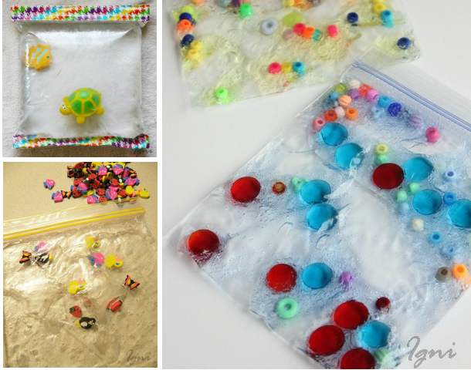
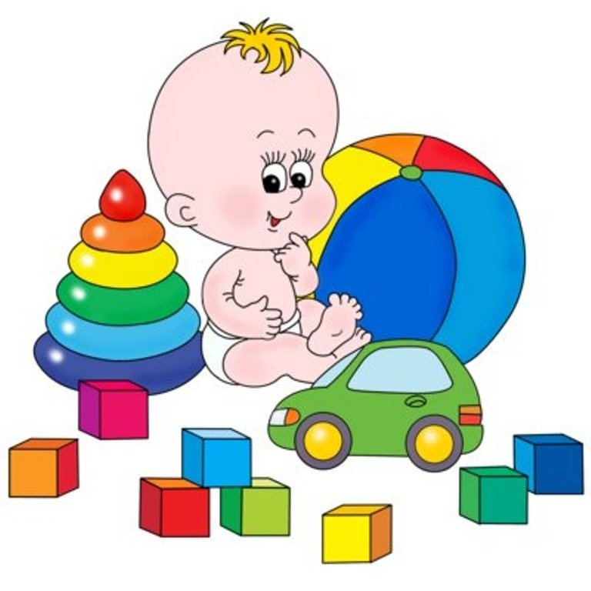
Мастер класс для воспитателей.
Тема:
«Необычное в обычном»
Подготовила: воспитатель
Гагарина И.В.
МДОУ №4

Slide 2
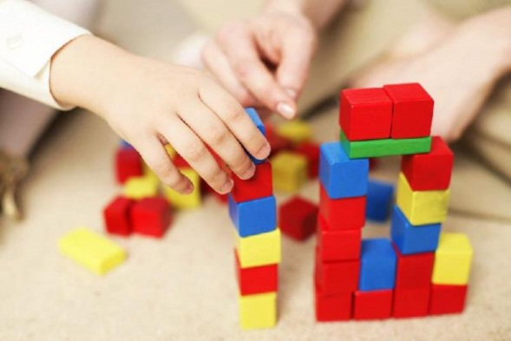
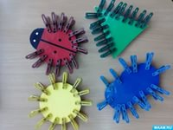
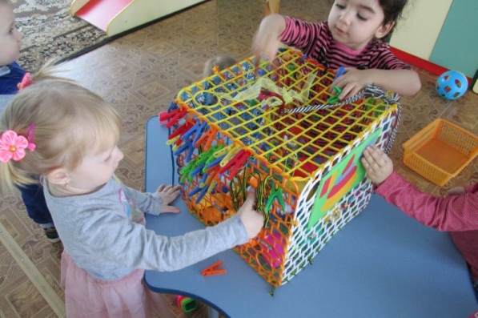
Сенсорное воспитание - это целенаправленный процесс развития ощущений, восприятия, чувств.

Slide 3
Основой сенсорного воспитания являются анализаторы, органы чувств: глаза, уши, нос, язык, тело (кожа), тактильные анализаторы (руки)

Slide 4
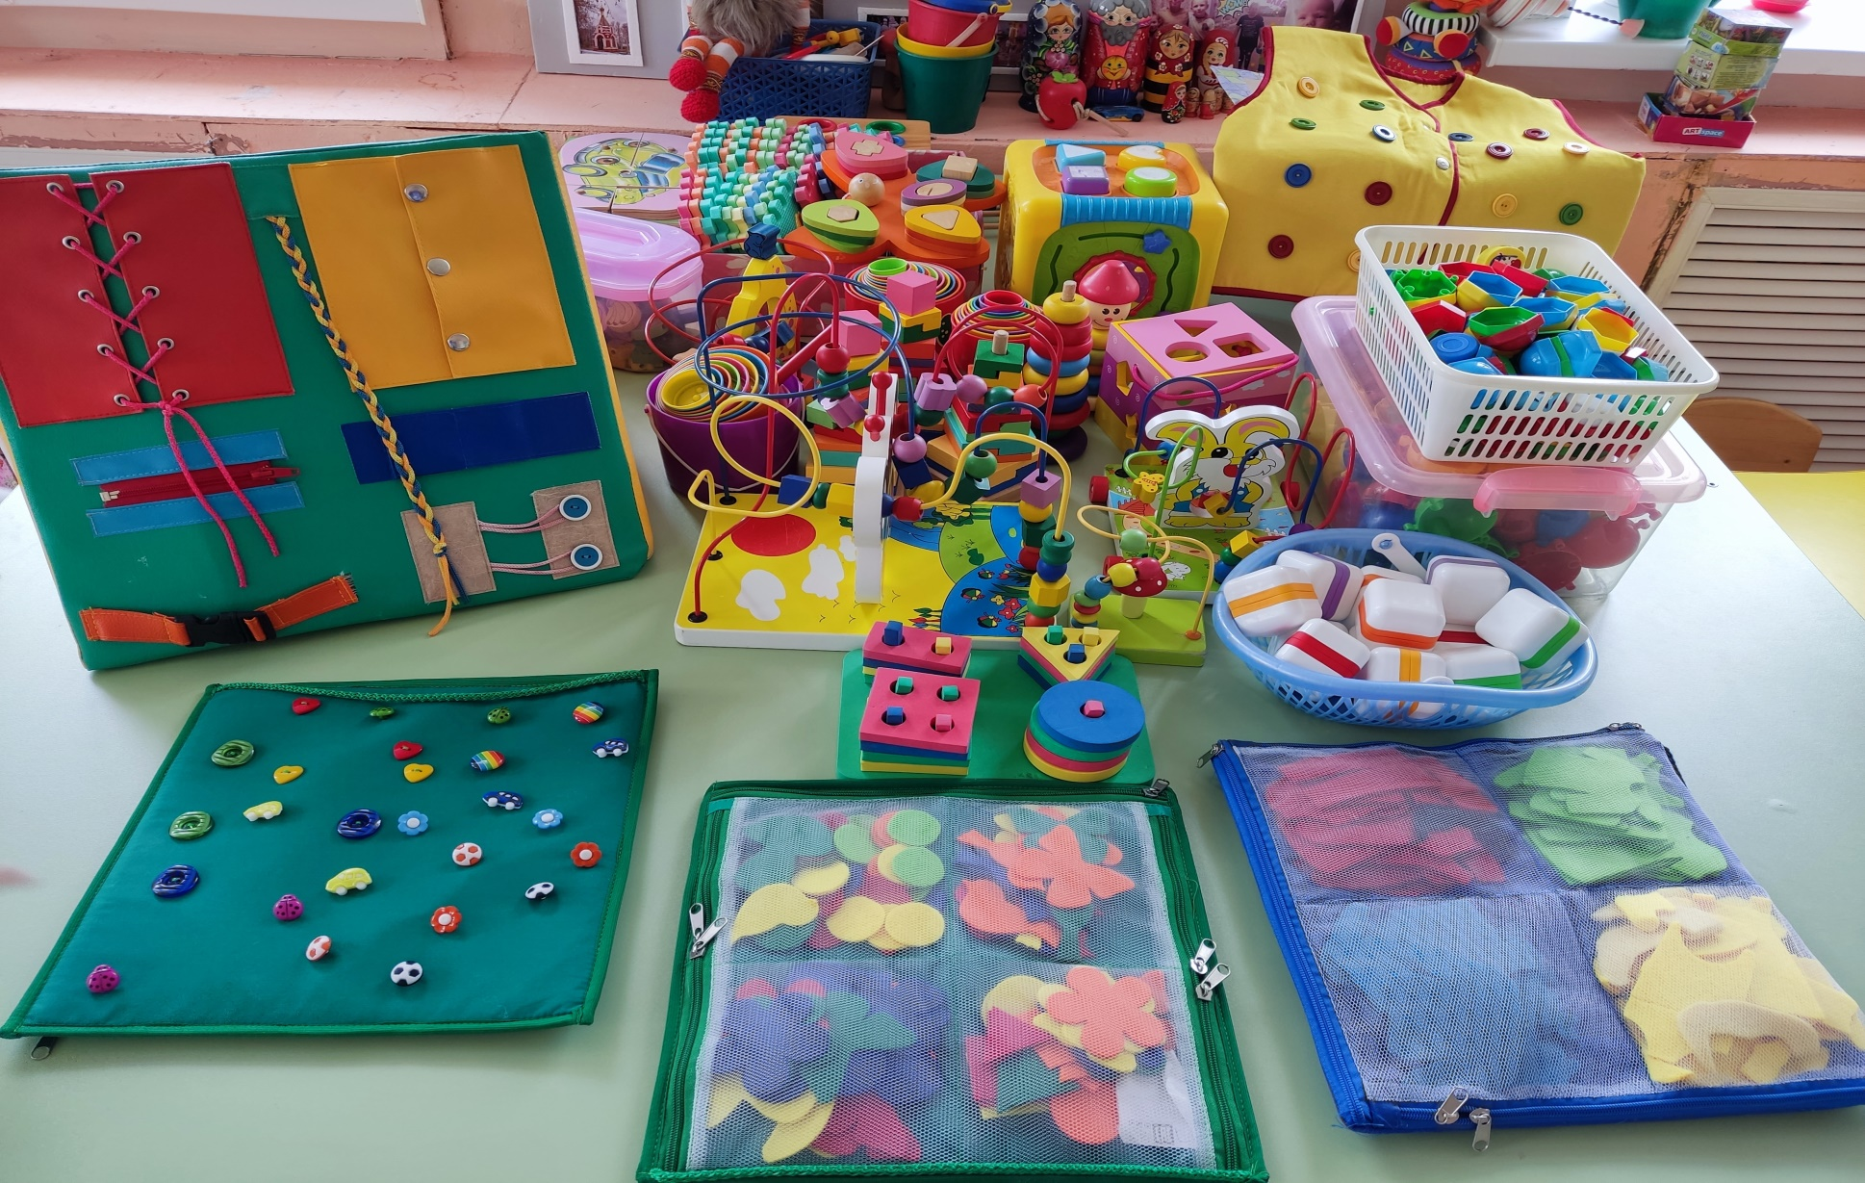
Выставка игр для сенсорного развития детей раннего возраста

Slide 5
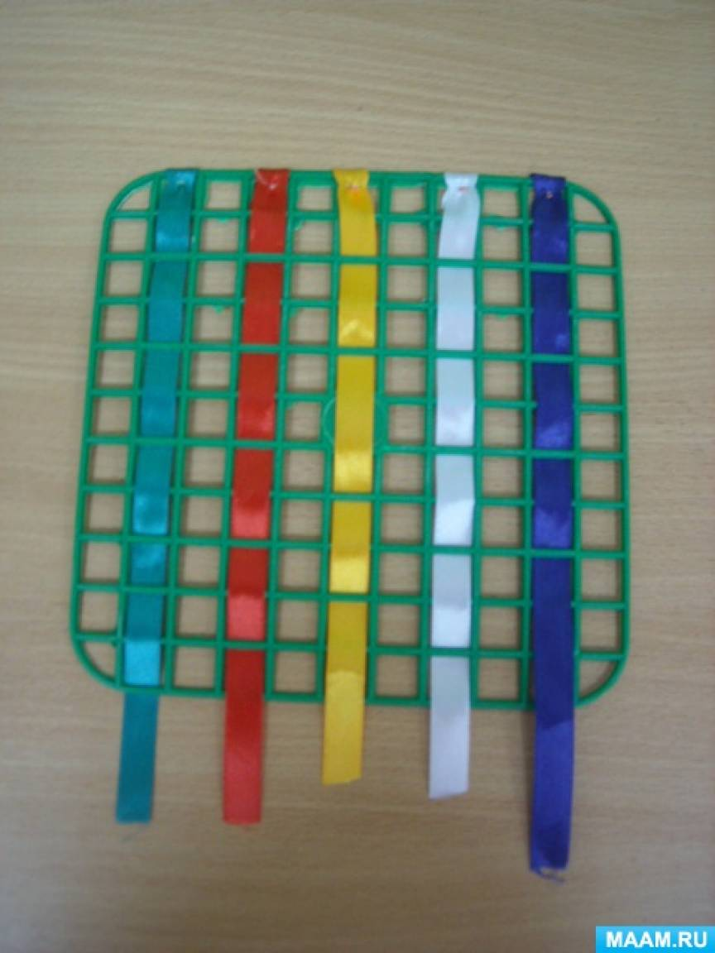
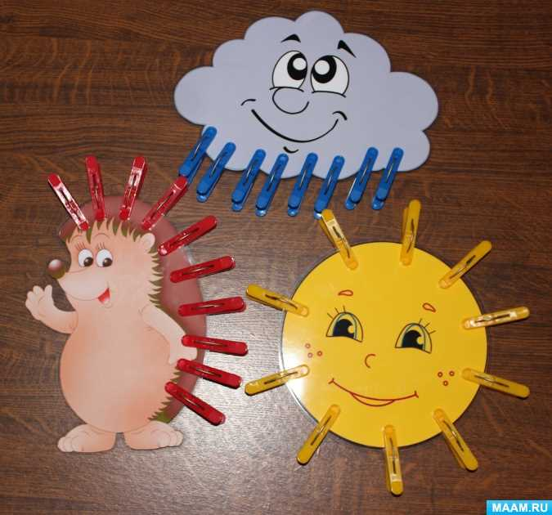
Веселые прищепки
Разноцветные дорожки

Slide 6
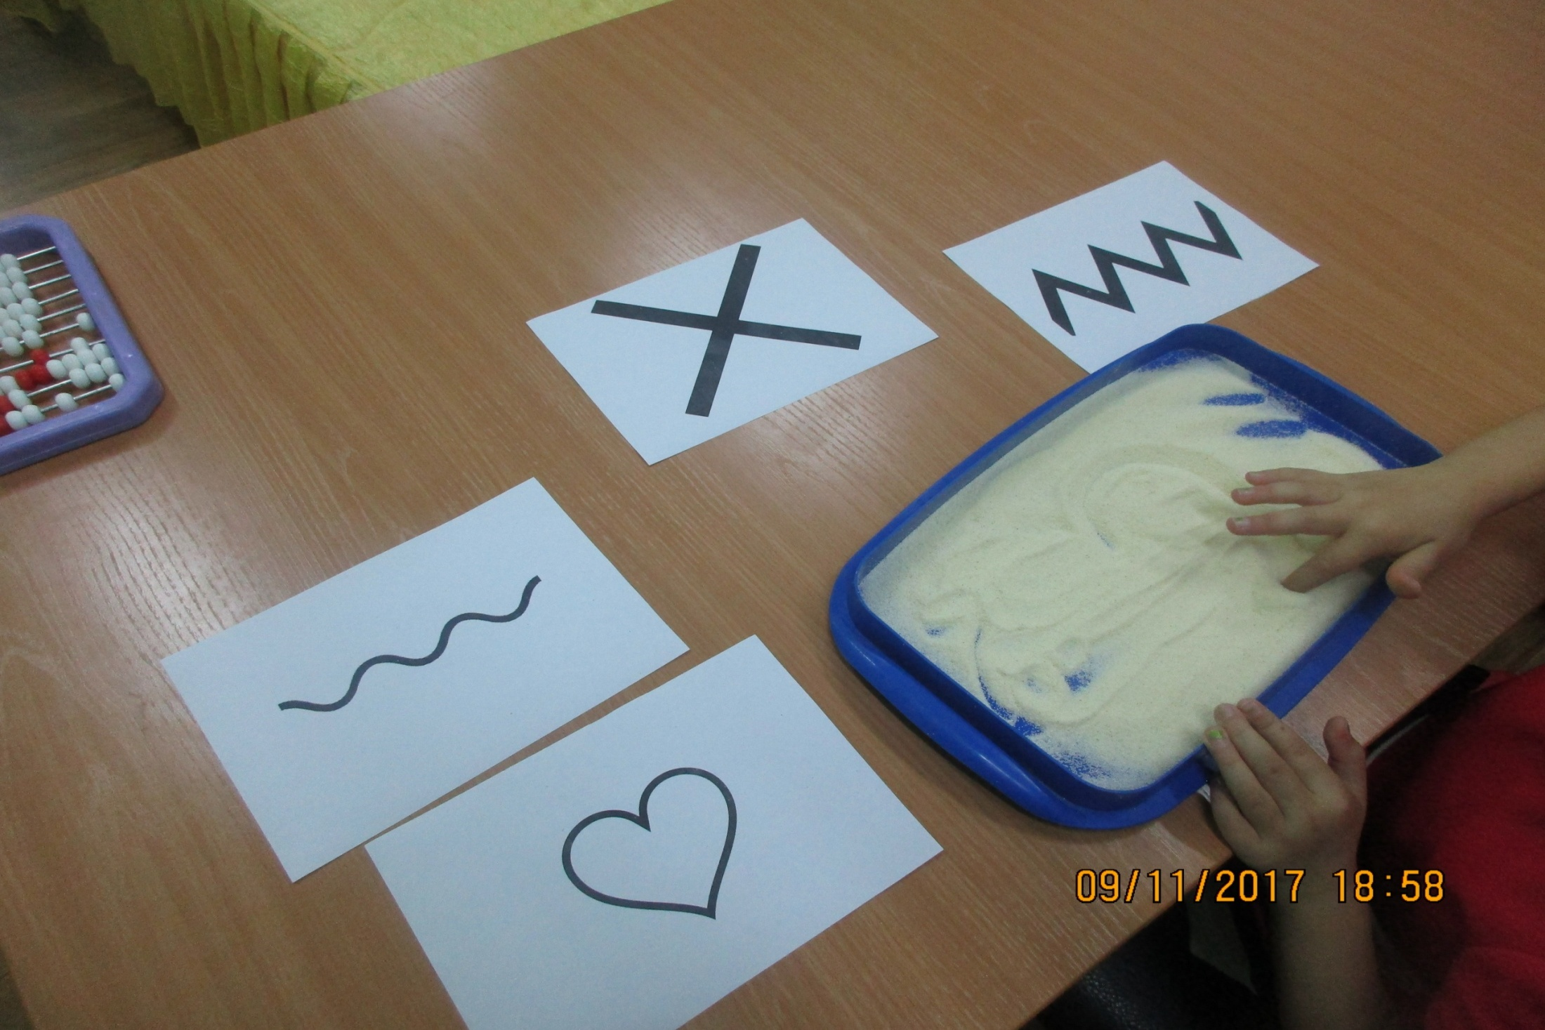
Рисование на манной крупе «Песочница на кухне»

Slide 7
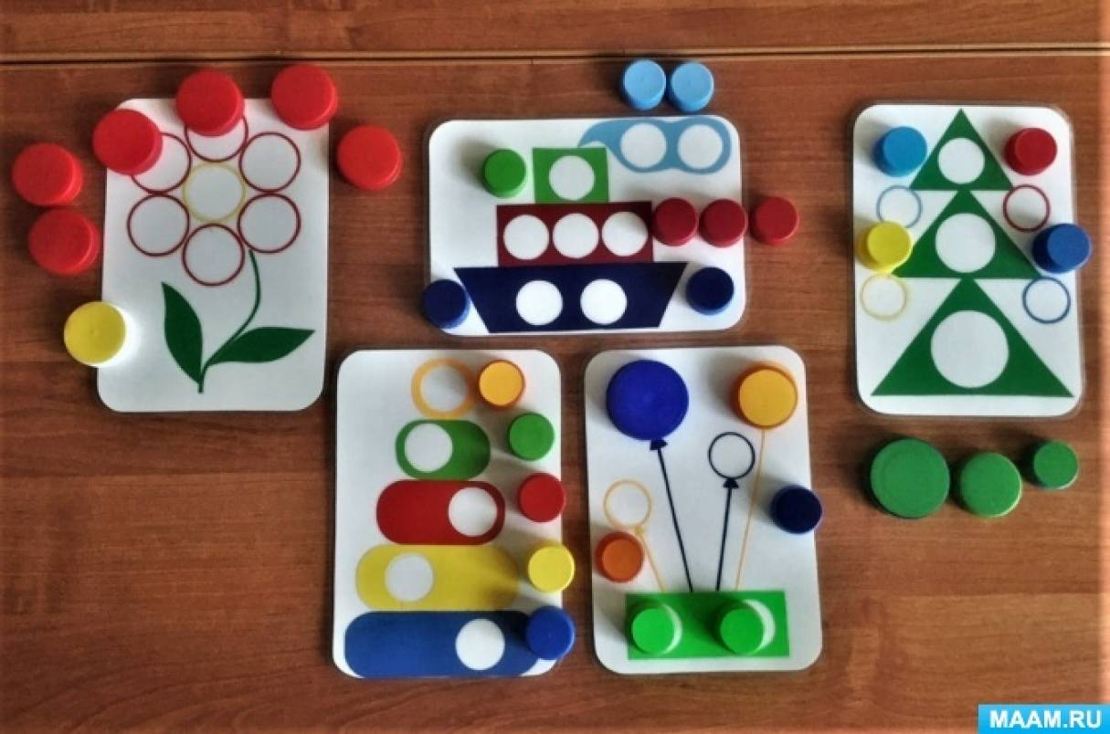
Игра «Мозаика из пробок»

Slide 8
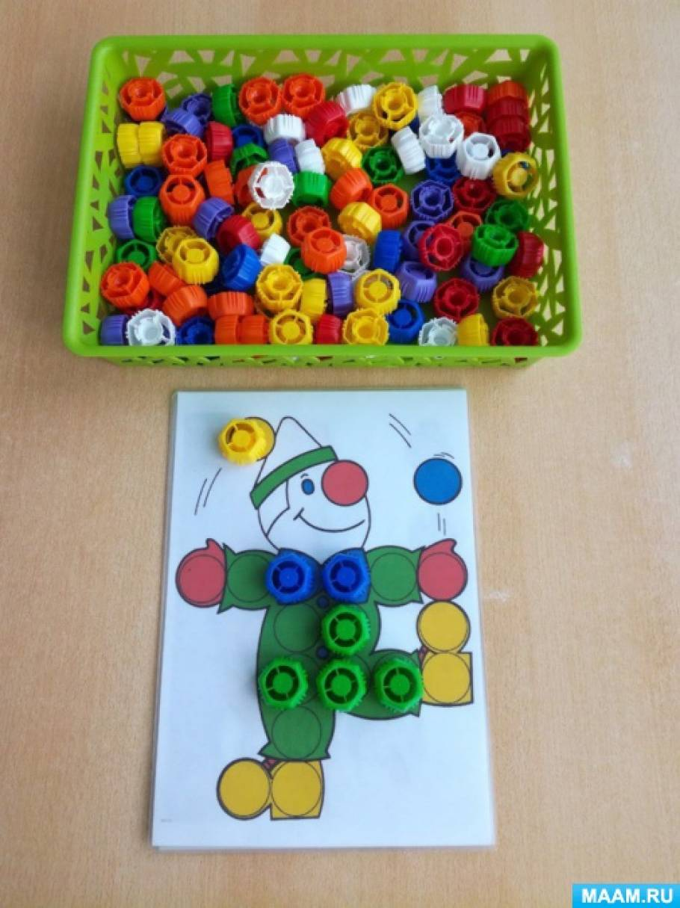
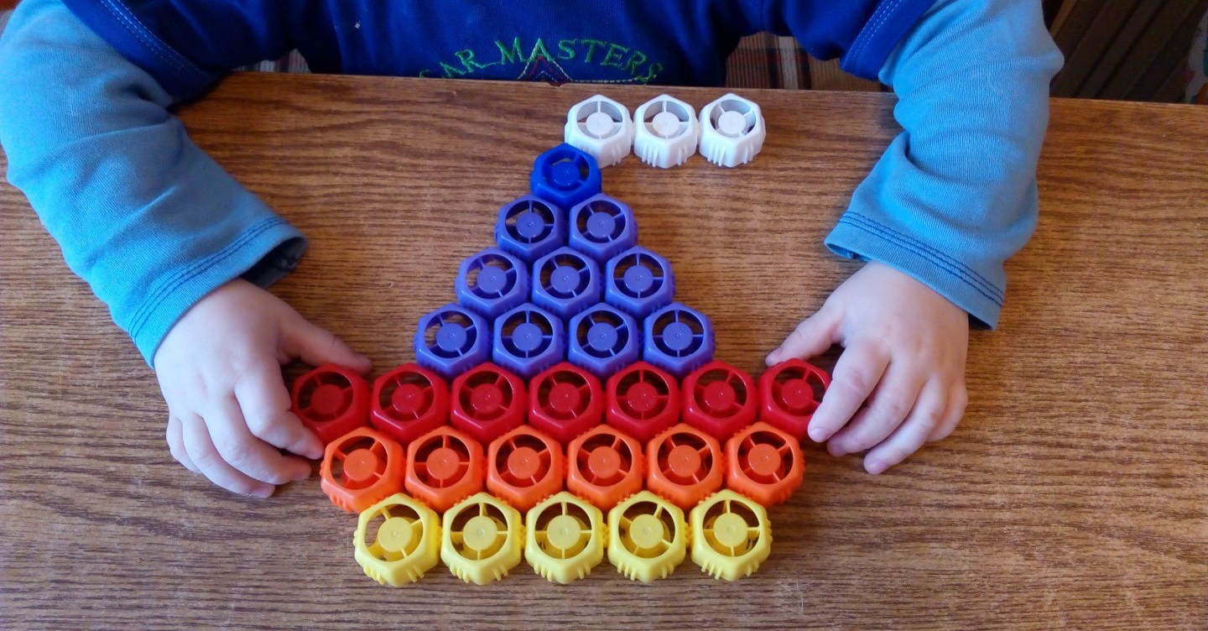

Slide 9
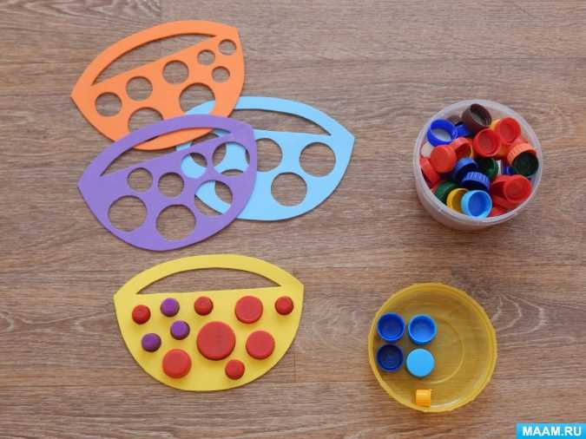

Slide 10
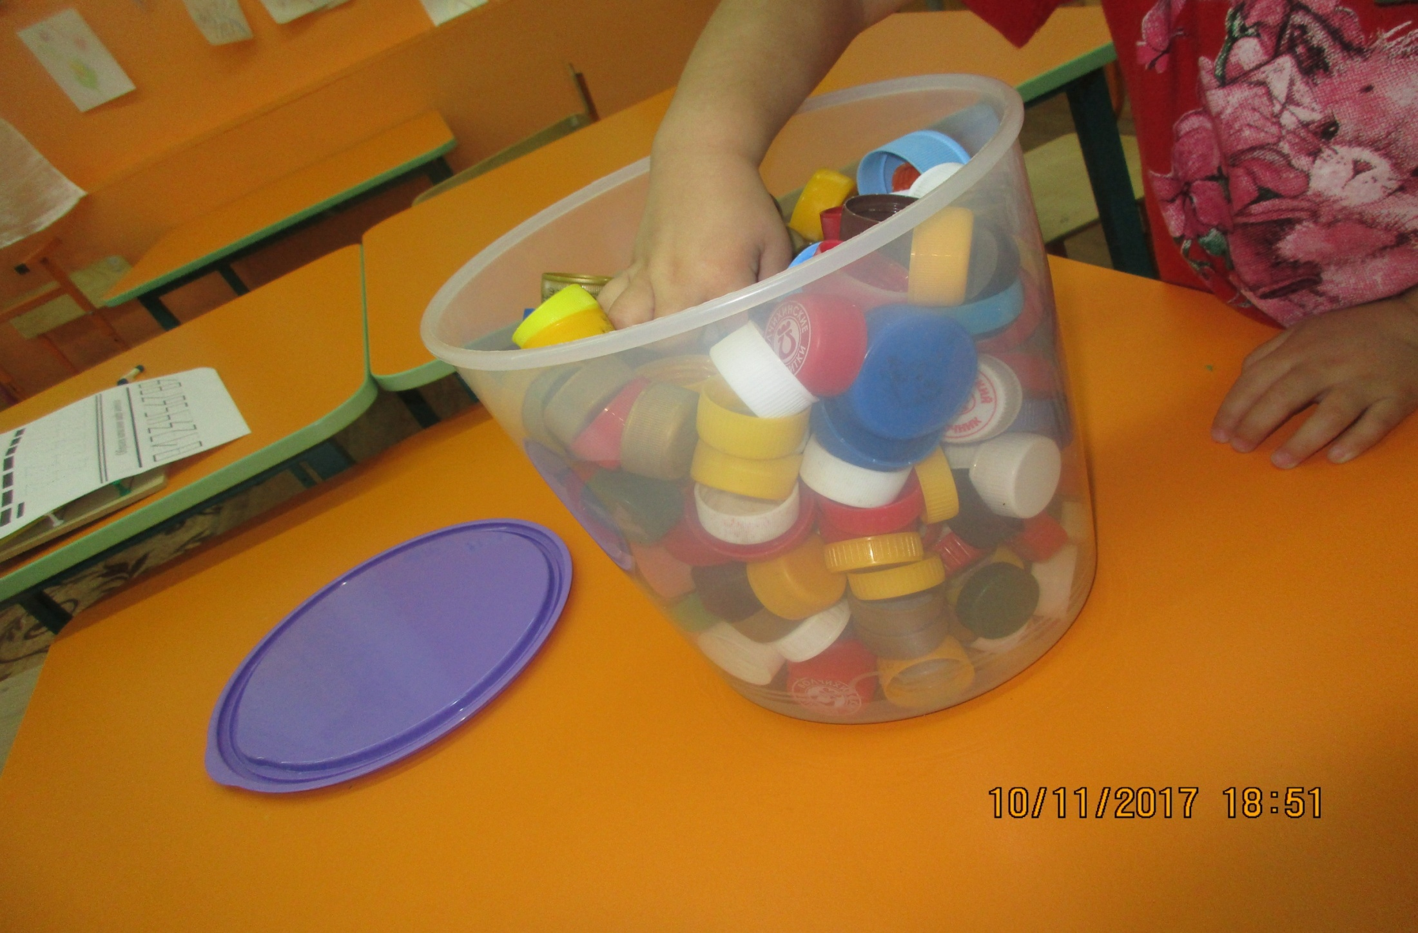
Сухой бассейн из пробок

Slide 11
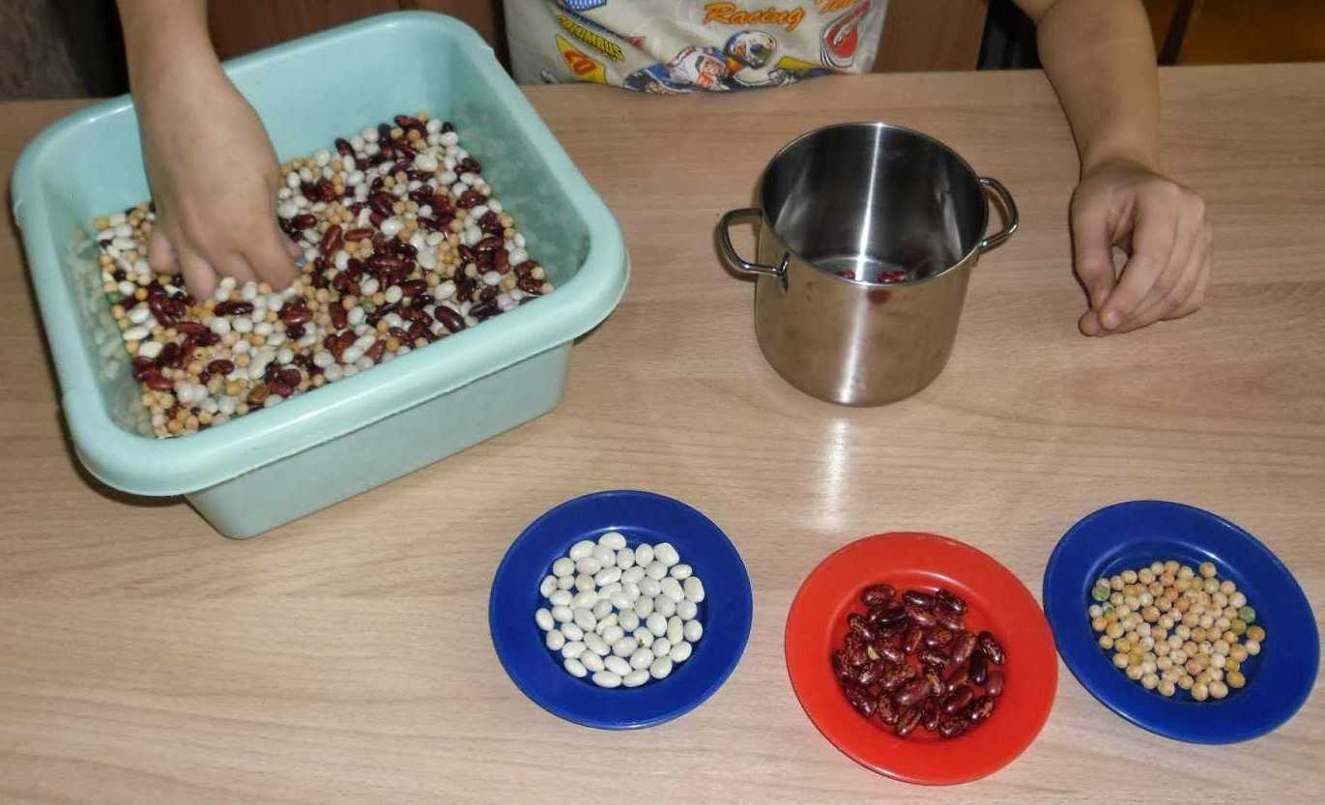
Игры с крупами и природным материалом

Slide 12
Что такое сенсорный пакет?

Slide 13
сенсорные пакеты можно разделить на:
«Обучалочки»
«Искалочки»
«Рисовалочки»
«Расслаблялочки»

Slide 14
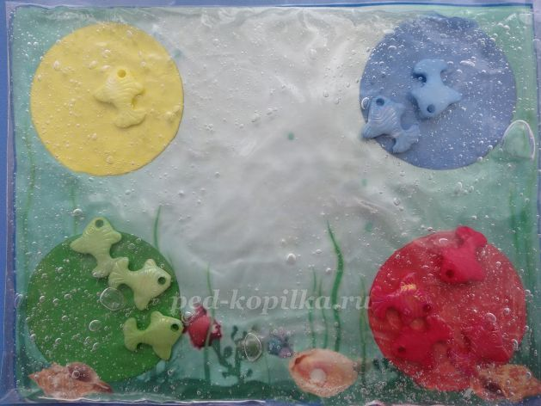
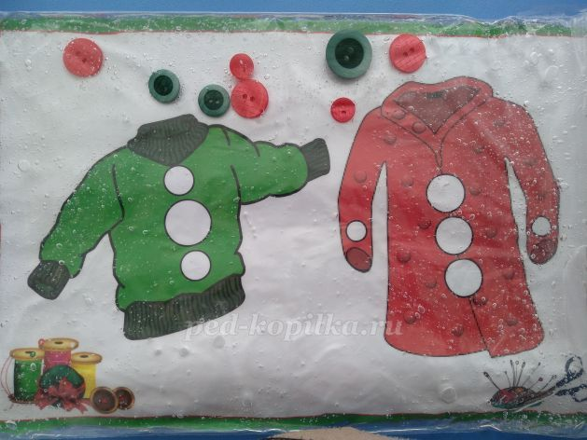
Обучалочки
«Подбери по цвету»
«Найди к платью пуговицы»

Slide 15
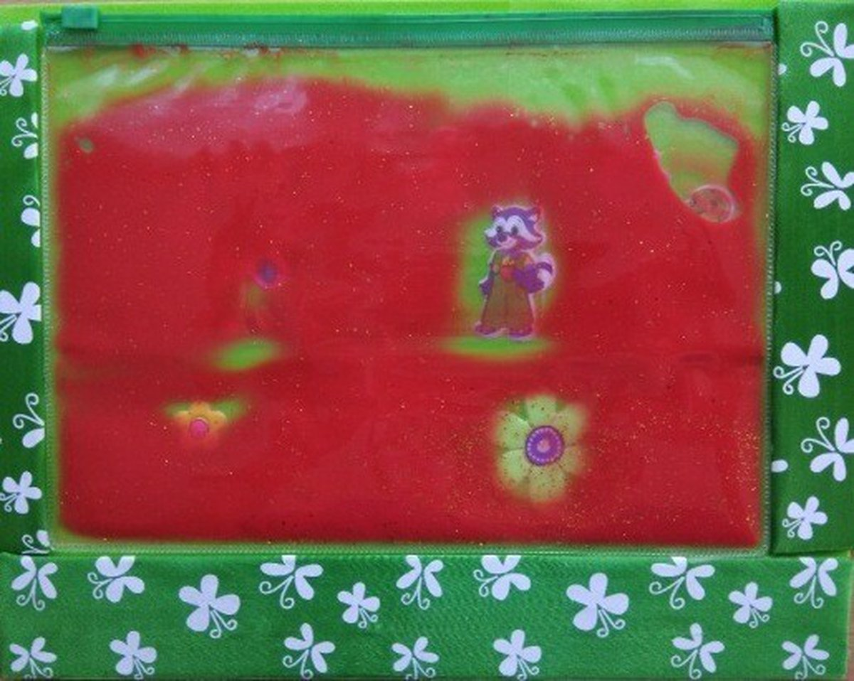
ИСКАЛОЧКИ

Slide 16
РАССЛАБЛЯЛОЧКИ

Slide 17
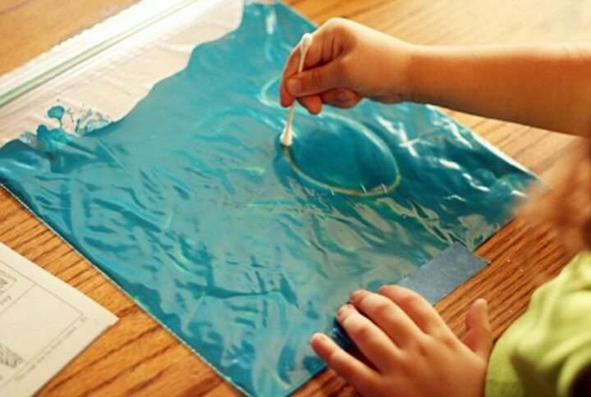
РИСОВАЛОЧКИ

Slide 19
Спасибо за внимание

Slide 20
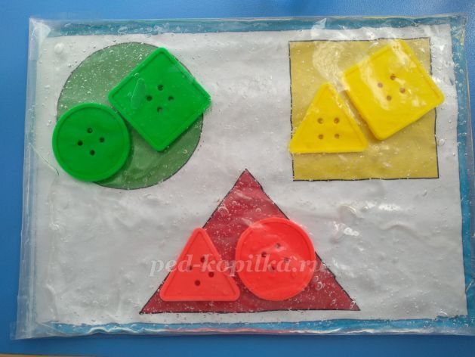
распределить геометрические фигуры по цвету

Slide 21
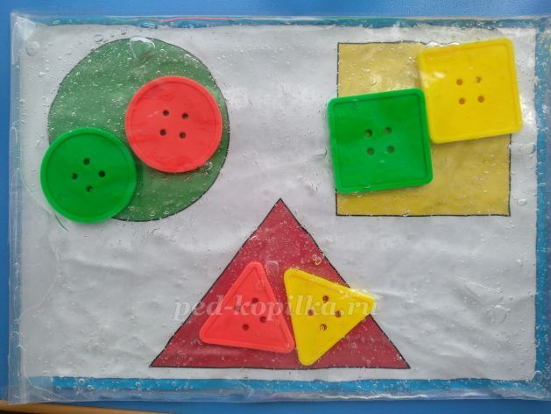
распределить их по типу геометрической фигуры

Slide 22
Спасибо за внимание

